Slide 1

Rendición de cuentas 2023
Vocal suplente comisión Socio Cultural
Gladys Chacón

Slide 2
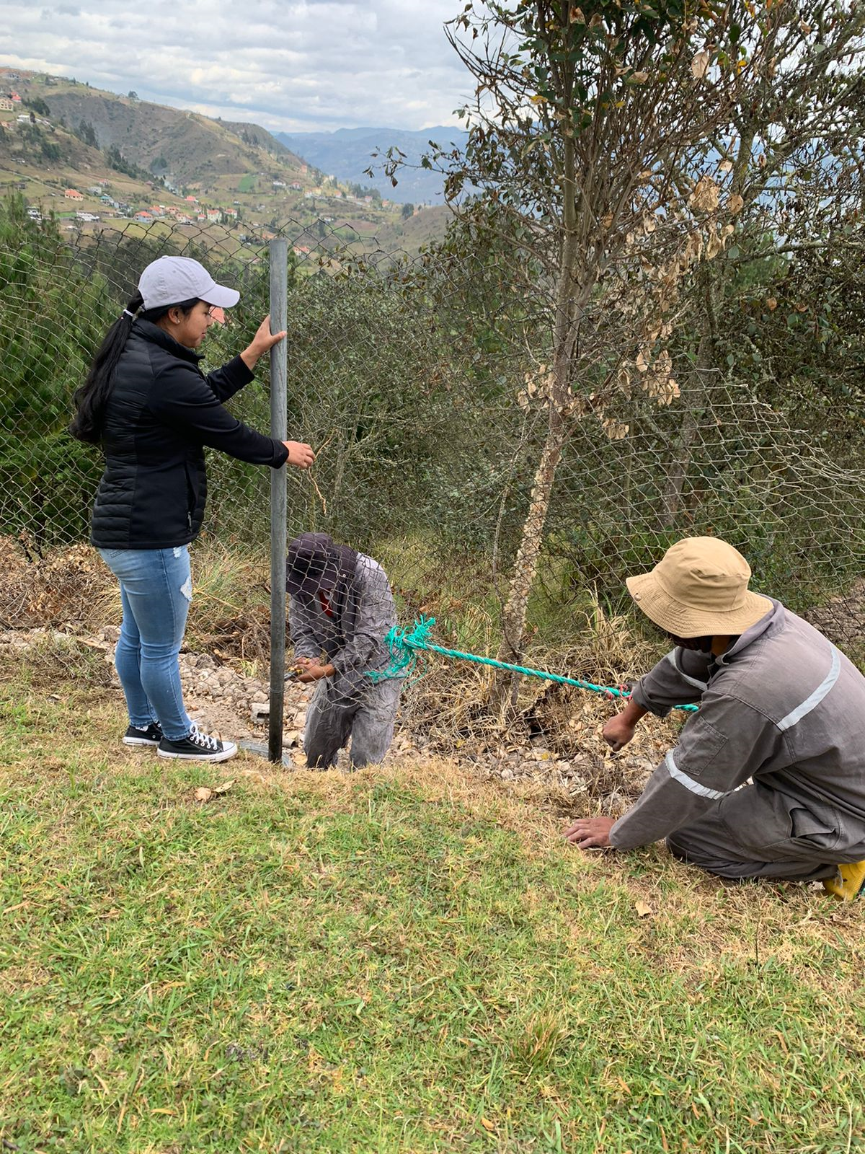
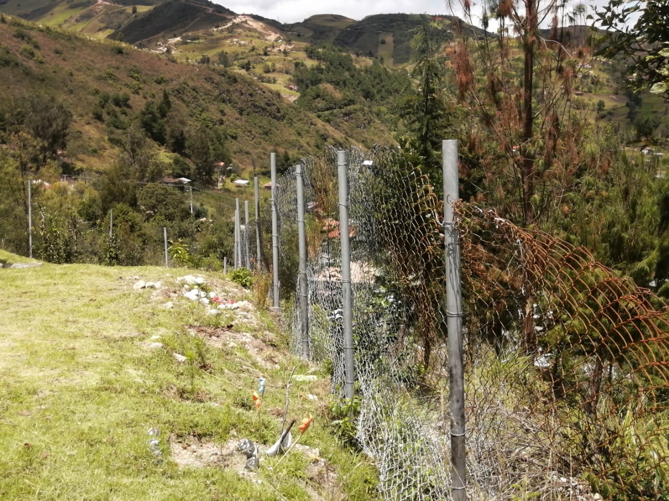
Se realiza la colocación de la malla en el cementerio.

Slide 3
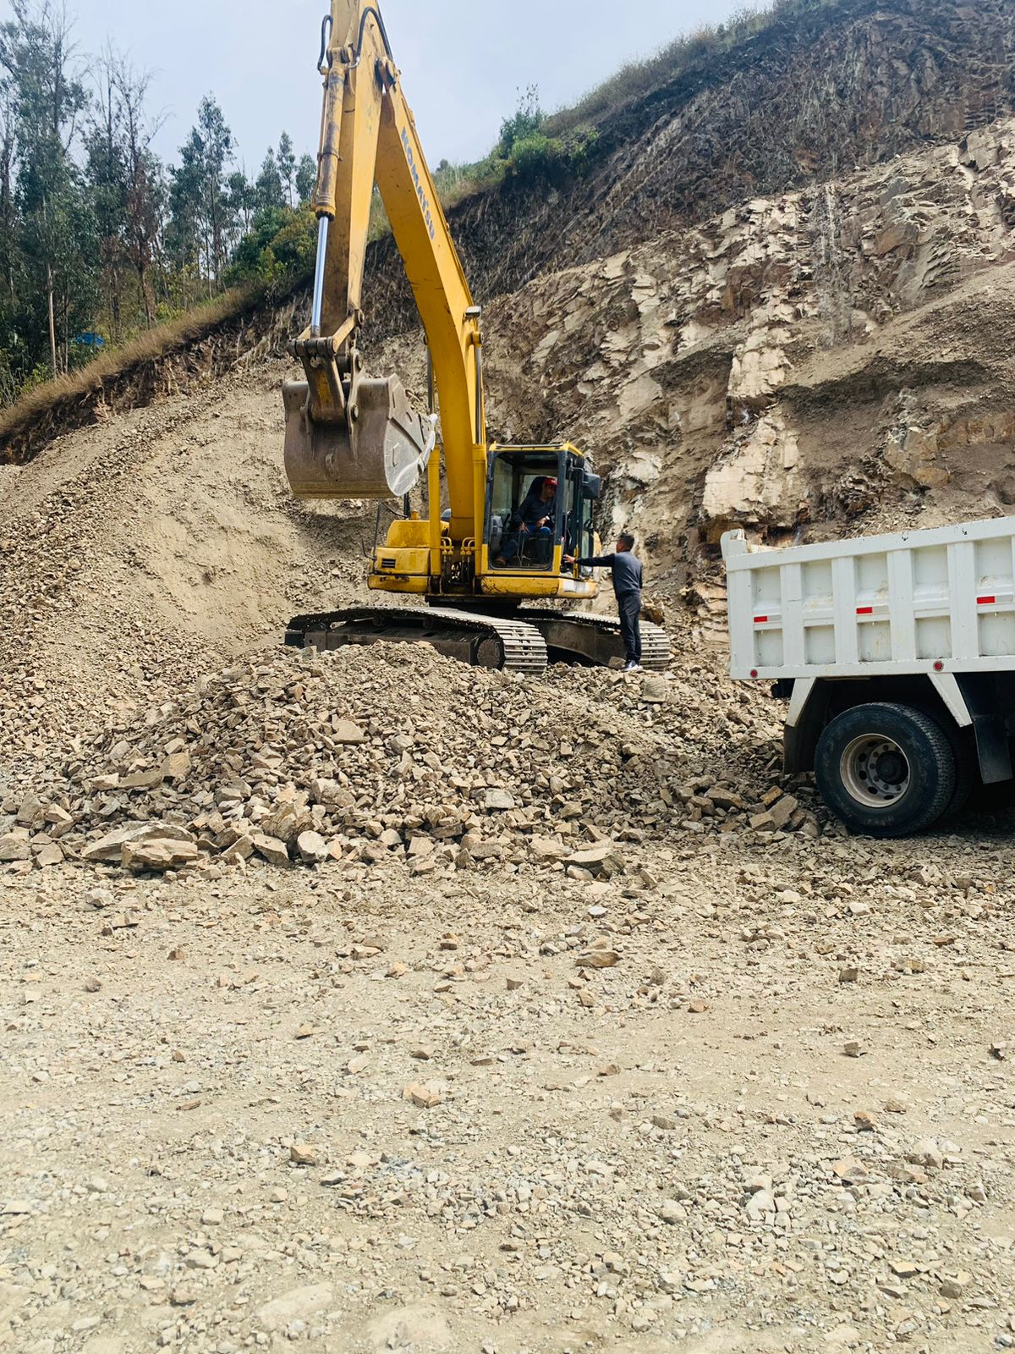
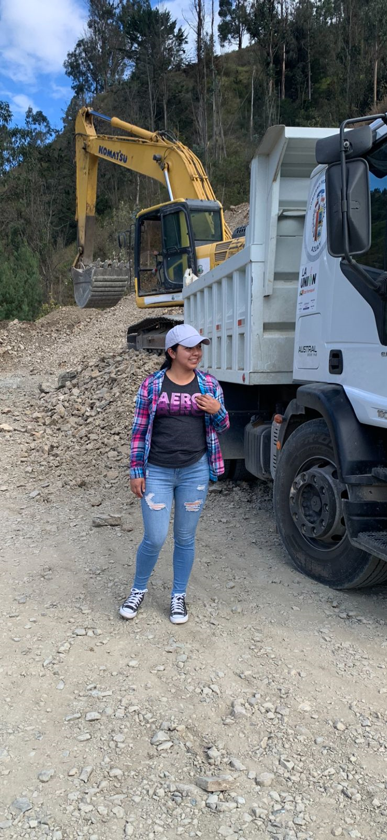
Traslado de lastre, mediante el convenio de cooperatividad entre el GAD Parroquial la Unión y Remigio Crespo T.

Slide 4
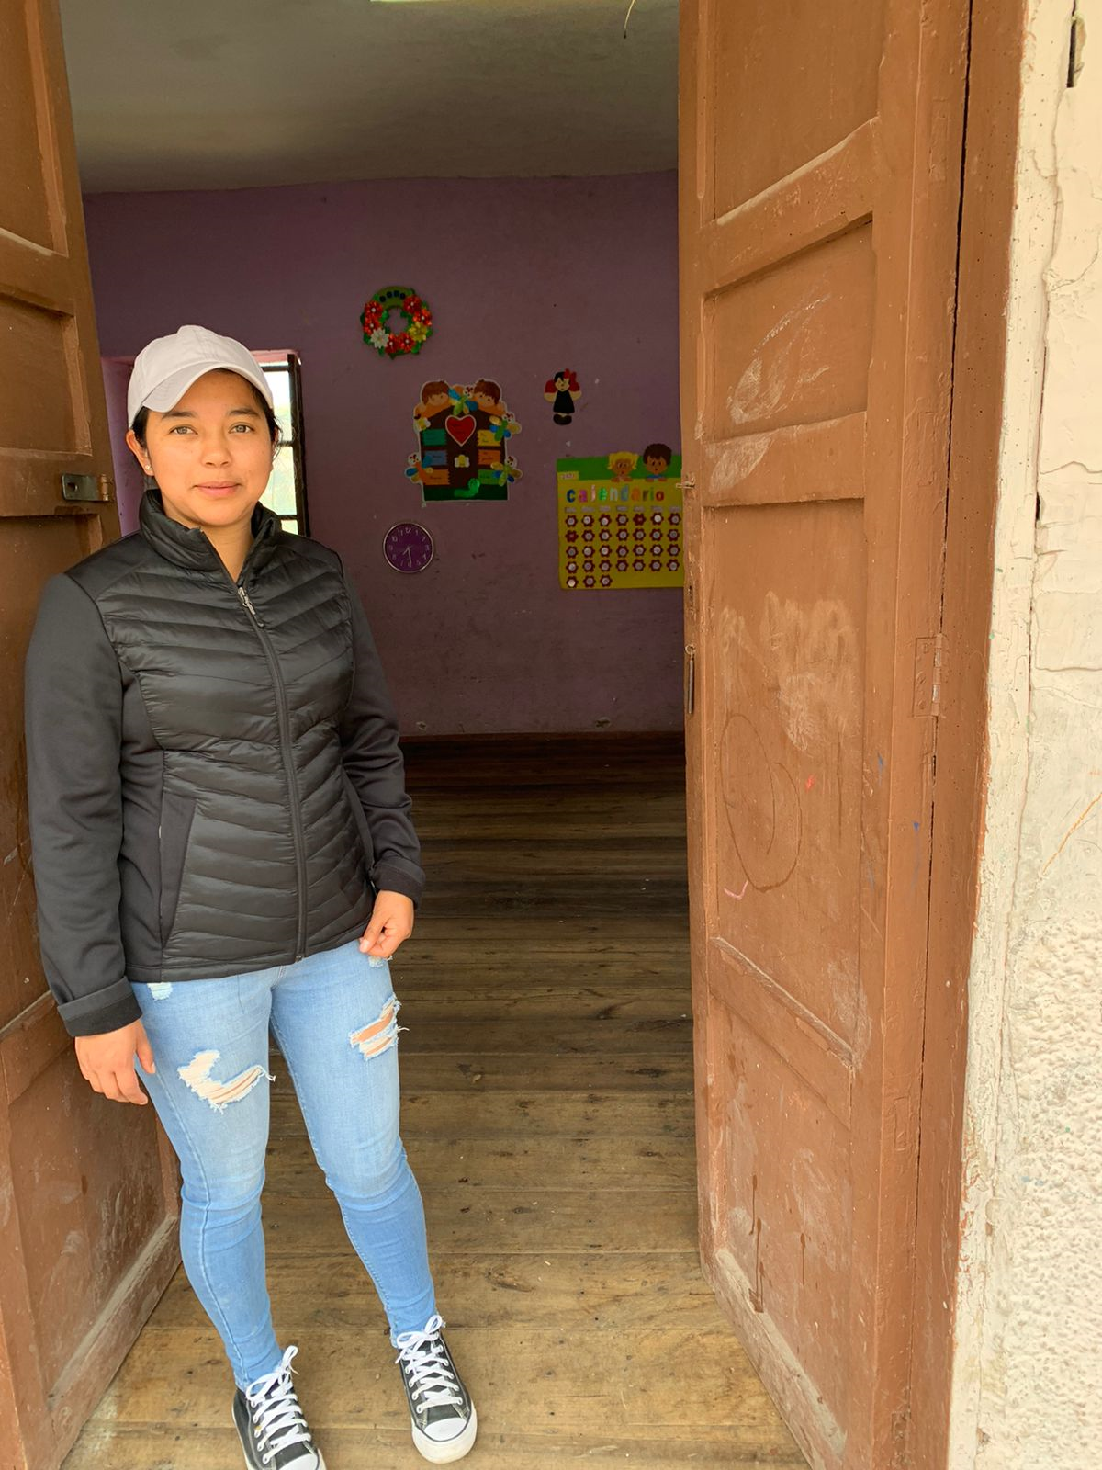
Acudimos al sector del Quinche para adquirir información acerca de la iglesia y escuelita a petición del GAD Municipal de Chordeleg

Slide 5
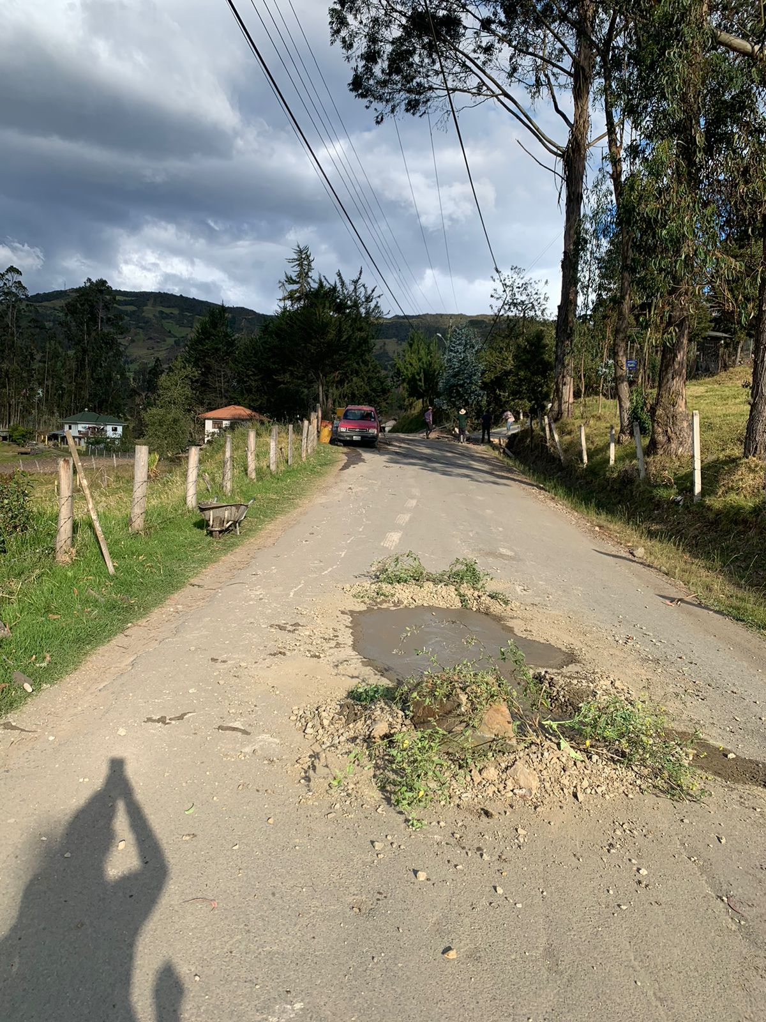
Se realizo mejoramiento en la subida a Tullin.

Slide 6
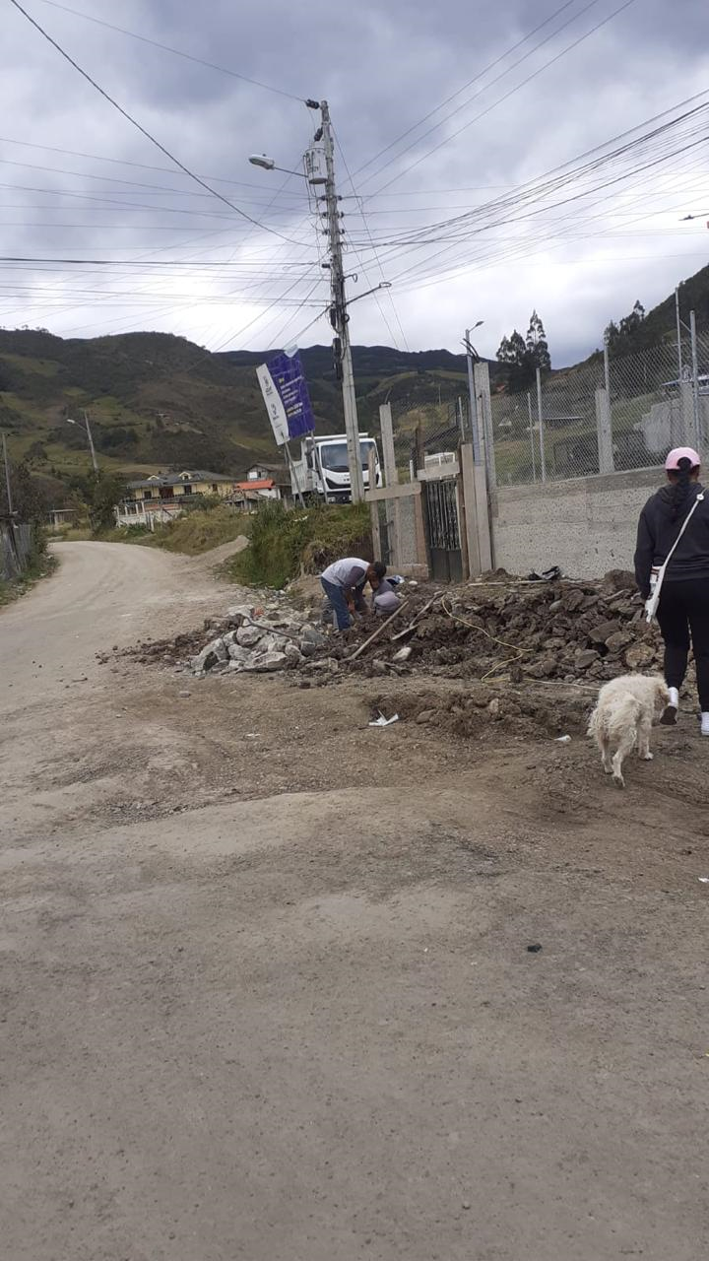
Se da mantenimiento vial en el sector de Turapalte.

Slide 7
GRACIAS

